Slide 1

BROFORCE
2015180018 게임공학과 배지수

Slide 2


CONTENTS
1. 게임 소개
2. 개발 진척도
3. 깃 커밋 통계
4. 후기
5. 플레이 영상

Slide 3
1. 게임 소개
한자카드
횡스크롤
횡스크롤
화면이 좌우로 움직이는 방식의 액션 게임
런 앤 건
원거리 무기를 이용해 적을
쓰러트리는 슈팅 게임
미니게임
승급시험
런 앤 건
픽셀
그래픽
픽셀 그래픽
픽셀을 의도적으로 화면에 드러낸
레트로풍 게임

Slide 4
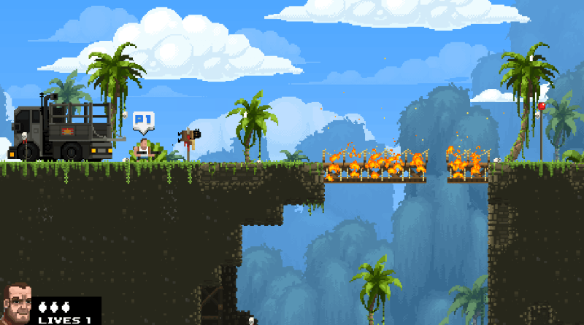
1. 게임 소개
게임 플레이 방향
캐릭터의 이동에 따라 게임 화면이 이동
플레이어 정보 (캐릭터 생명수)
맵은 타일로 구성

Slide 5
2. 개발 진척도
내용 | 1차 발표 목표 범위 | 실제 개발 완료 범위 | 진척도
게임 컨트롤 | 키보드 단축키로 플레이어 이동 | 키보드 단축키로 플레이어 이동 | 100%
게임 기능 | 총, 수류탄 공격, 사다리 타기, 벽 타기 체크 포인트, 시간 체크, 점수화, 랭킹 시스템, 카메라 쉐이킹 | 총, 사다리, 시간 체크 | 35%
맵 | 스테이지 2개(Level 1, Level 2), 보스 스테이지 | Level 1 | 33%
게임 난이도 | 난이도 증가시 몬스터 체력, 공격력 증가, 보스 패턴
사운드 | 스테이지의 배경음, 플레이어 공격 효과음, 몬스터 타격 효과음, 플레이어 이동 종류에 따른 효과음 | 스테이지의 배경음, 플레이어 공격 효과음, 몬스터 타격 효과음, 플레이어 이동 종류에 따른 효과음 | 100%
애니메이션 | 플레이어의 이동, 공격, 이펙트 몬스터의 이동, 공격, 이펙트 폭발 이펙트 트럭, 헬리콥터 이동 | 플레이어, 몬스터 애니메이션 | 75%

Slide 6
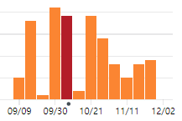
3. 깃 커밋 통계
주 | 커밋 횟수
Week of Sep 23 | 1
Week of Sep 30 | 21
Week of Oct 7 | 19
Week of Oct 14 | 2
Week of Oct 21 | 19
Week of Oct 28 | 14
Week of Nov 4 | 8
Week of Nov 11 | 5
Week of Nov 18 | 8
Week of Nov 25 | 9

Slide 7
4. 후기
주인공 캐릭터 애니메이션, 픽셀 그래픽 구현을 통해서 제작 게임의 특성을 잘 드러냈다.
타일 맵 충돌 체크 개발에 있어서 완벽하게 구현할 수 없었던 것이 아쉽다.

Slide 8
5. 플레이 영상
플레이 영상

Slide 9
THANK YOU

